Slide 1

Instituto Tecnológico de Frontera Comalapa
Modalidad :Mixta
Materia: Administración de base de datos
Semestre: Sexto semestre
Especialidad: Ingeniería en Sistemas Computacionales.
Numero de control: 231260010
Nombre del alumno: Simone Belén López Ramírez
Nombre del docente:Ing.Francisco Javier Mingo Velásquez
Nombre del trabajo:2.2 Reporte de practica
Fecha de entrega:
Frontera Comalapa , Chiapas a 03/05/2026

Slide 2
INTRODUCCIÓN
Se realizaron diferentes pruebas al microservicio mediante peticiones HTTP, utilizando los métodos GET, POST, PUT y DELETE con la herramienta Bruno. La finalidad de esta actividad fue verificar que cada una de las operaciones funcionara correctamente, analizando las respuestas generadas por el servidor en cada solicitud. Además, permitió comprender mejor la comunicación entre el cliente y el servidor, así como la importancia de probar los endpoints para asegurar que el sistema responda de manera adecuada y cumpla con su funcionamiento esperado

Slide 3
JUSTIFICACION
La elaboración de este reporte de practica resulta importante porque permite llevar a la práctica los conocimientos relacionados con la administración de bases de datos y el funcionamiento de un servidor web. Al trabajar con métodos HTTP para realizar peticiones, se comprende mejor cómo operan muchas aplicaciones actuales, ya que estas necesitan crear, consultar, actualizar y eliminar información de manera dinámica. Además, esta actividad ayuda a reforzar habilidades técnicas importantes, como el uso de herramientas de prueba, la interpretación de respuestas del servidor y la validación de resultados dentro de un sistema.

Slide 4
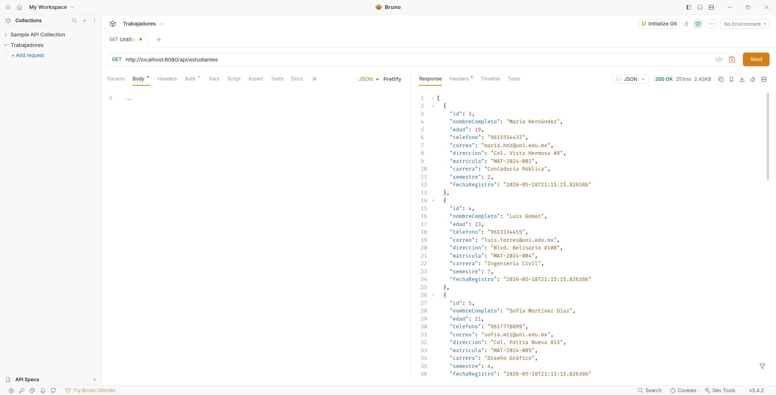
Pasos en Bruno: Primero seleccioné la petición GET Listar Estudiantes dentro de la colección. Después revisé que la URL estuviera escrita correctamente con la ruta baseUrl/trabajadores. Luego confirmé que la pestaña Body estuviera vacía, ya que para una consulta de tipo GET no es necesario enviar datos. Finalmente presioné el botón Send y verifiqué en la parte inferior que la respuesta del servidor mostrara el estado 200 OK, lo cual indica que la petición se ejecutó correctamente.

Slide 5
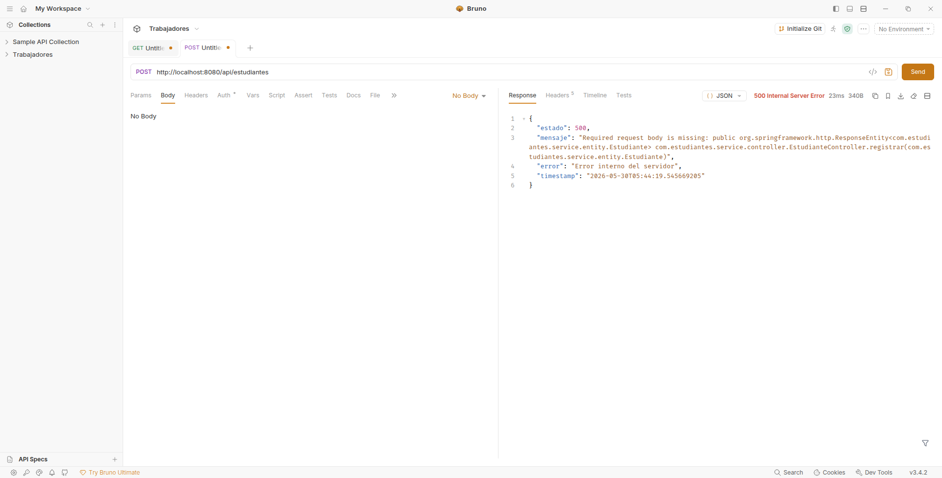
Seleccioné la petición POST Registrar Estudiante dentro de la colección. Después entré a la pestaña Body y elegí el formato JSON para enviar los datos correctamente. Luego eliminé cualquier información que estuviera escrita anteriormente y pegué el nuevo contenido JSON correspondiente al estudiante que se iba a registrar.

Slide 6
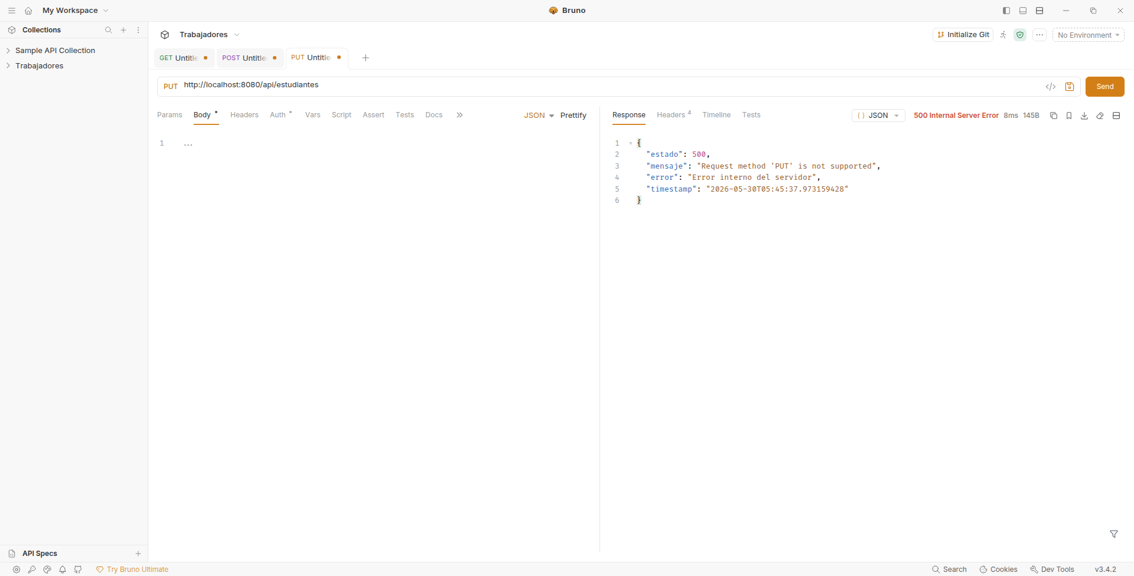
Seleccioné la petición PUT Actualizar Estudiante dentro de la colección. Después modifiqué el número que aparece en la URL, colocando el ID del estudiante que necesitaba actualizar. Luego entré a la pestaña Body y pegué el JSON completo con la nueva información que se iba a guardar.
Finalmente hice clic en Send y revisé que la respuesta mostrara el estado 200 OK, lo cual confirma que la actualización se realizó correctamente. En el resultado se pudo comprobar que el campo semestre cambió a 5 y que la dirección también fue modificada.

Slide 7
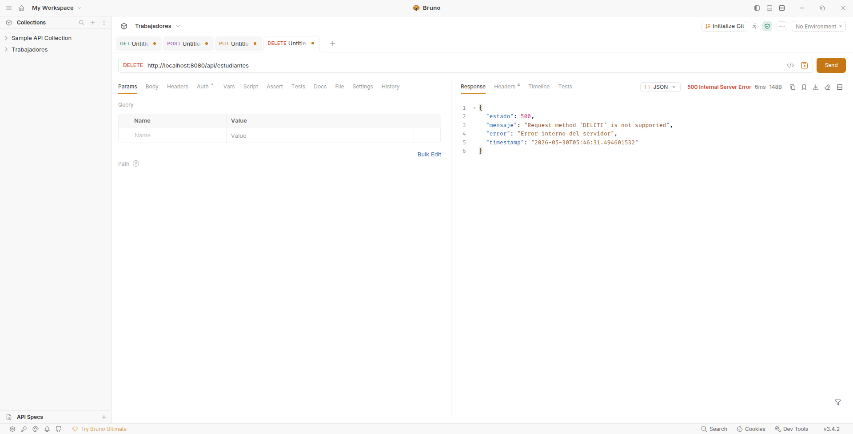
Seleccioné la petición DELETE Eliminar Estudiante dentro de la colección. Después modifiqué el número de la URL colocando el ID del estudiante que deseaba borrar. Luego verifiqué que la pestaña Body estuviera vacía o en None, ya que para eliminar un registro no es necesario enviar información adicional.
Después hice clic en Send y revisé que la respuesta mostrara el estado 204 No Content, lo cual indica que el estudiante fue eliminado correctamente. Para confirmar la eliminación, ejecuté nuevamente la petición GET Listar Estudiantes y comprobé que el registro ya no aparecía en la lista.

Slide 8
CONCLUSION
Un microservicio es una parte de un sistema que se encarga de realizar funciones específicas, como guardar, consultar, modificar o eliminar información. En este caso, se trabajó con peticiones HTTP, que son la forma en que una aplicación se comunica con un servidor para pedirle que realice una acción. Para comprobar que todo funcionara correctamente, se utilizó la herramienta Bruno, la cual permite enviar solicitudes y revisar las respuestas del sistema. Esta actividad sirve para verificar que el microservicio responda bien y que cada operación cumpla con su función dentro del proyecto.

